Slide 1
coli-conc
Nutzung und Erstellung von Normdaten-Mappings
Jakob Voß, Uma Balakrishnan, Stefan Peters
Biblio*kongress, Leipzig
20. März 2019

Slide 2
coli-conc: das Projekt

Slide 3
coli-conc
coli-conc ist ein VZG-Projekt, das Dienste für semi-automatische Erstellung von Mappings und Konkordanzen zwischen KOS, Nutzung, Pflege und Speicherung der KOS und deren Mappings in einem einheitlichen Format auf einer einheitlichen Plattform in kooperativer Arbeit ermöglicht.
<Foliennummer>

Slide 4
Motivation
Desiderat über zwei Jahrzente-Zusammenführung von zwei Welten durch Bildung einer vollständigen Konkordanz, und zwar zwischen der Regensburg Verbundklassifikation (860.000 Klassen) und der Dewey Dezimal Klassifikation (ca. 48.000 Klassen) zu verwirklichen.
<Foliennummer>
Notes:
Das war der Traum und ist immer noch ein Traum..aber wir sind jetzt viel viel nähger zu diesem Traum gekommen und der Traum ist nun greifbar.
<Foliennummer>

Slide 5

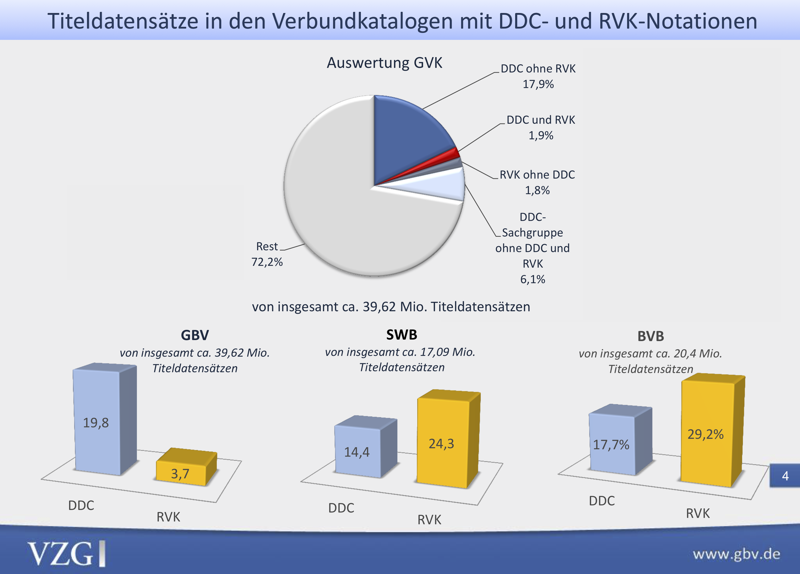
<Foliennummer>

Slide 6
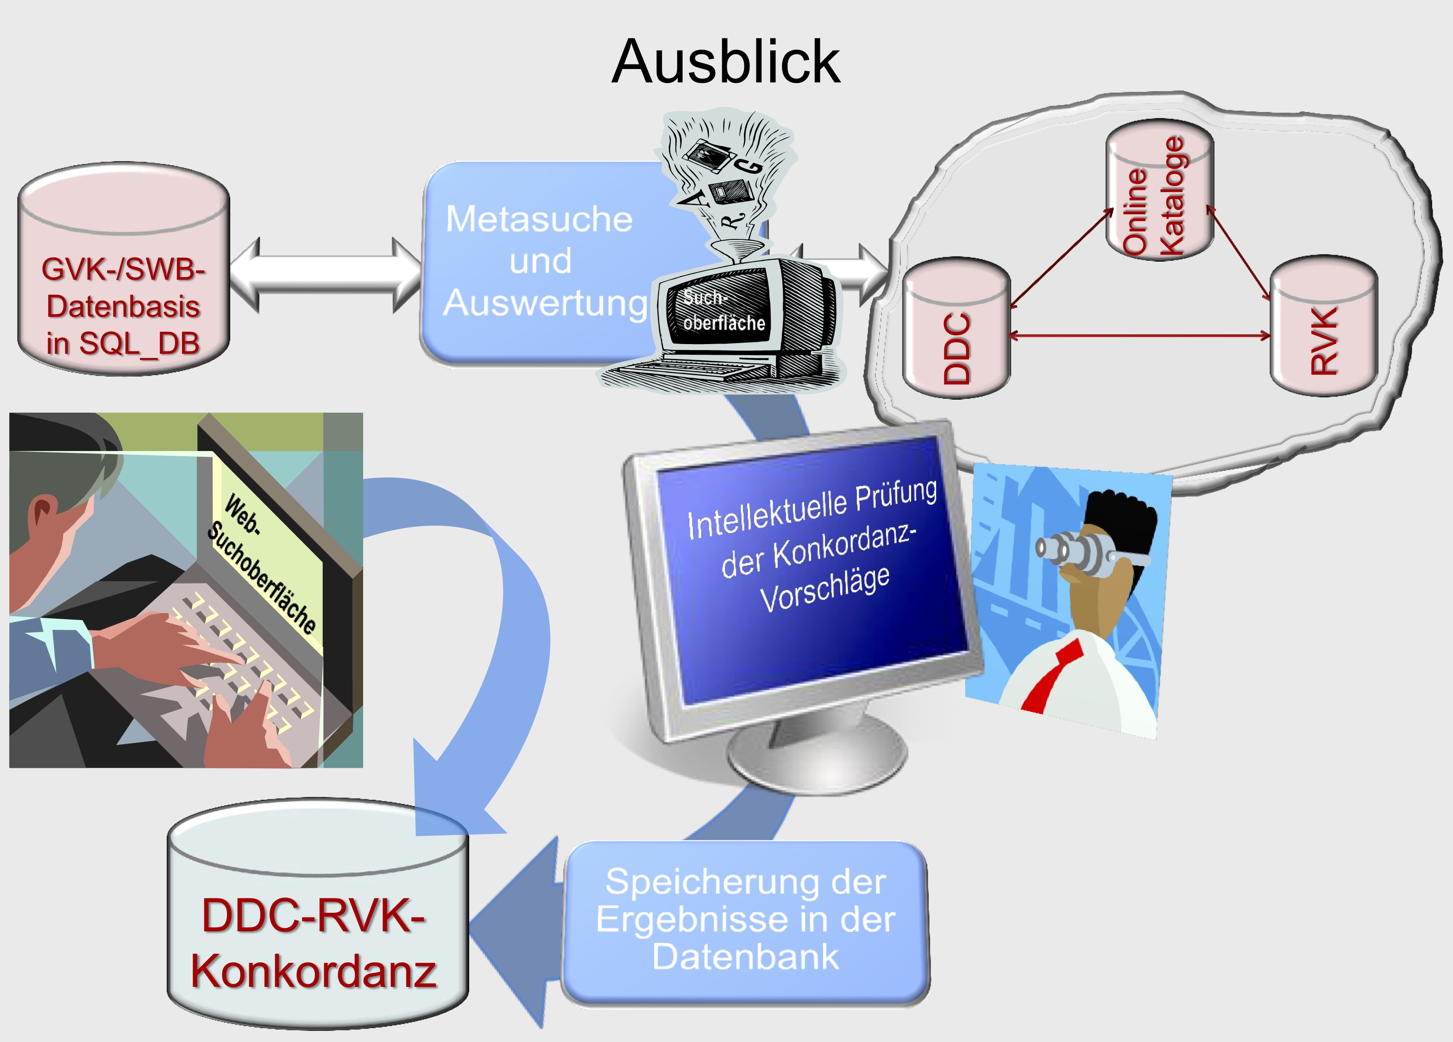
<Foliennummer>

Slide 7






Von der Entstehung einer Idee bis zur ihrer Realisierung
The Roadmap
Ziel
4
2014 -2015
DFG Genehmigung und Projektstart
5
2019
Infrastruktur für coli-conc services
3
2015 – 2018 Projektverlauf
2
2013 –2014 Entwicklung eines Prototypes und ein neues Datenformat - JSKOS
2011 -2012
Manuelle Erstellung von DDC-RVK mappings (über 10.000 Mappings wurde erstellt & Entstehung der Idee zur Entwicklung eines semi-automatischen Tools)
1
Notes:
<Foliennummer>

Slide 8
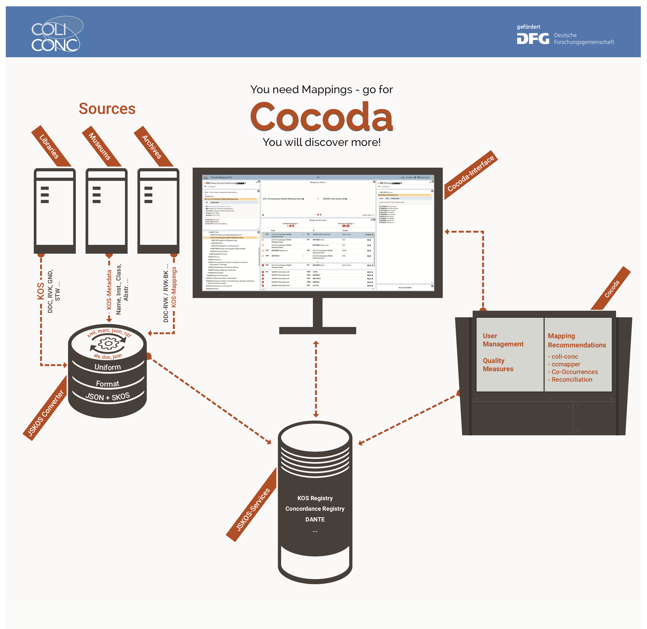
<Foliennummer>
Notes:
<Foliennummer>

Slide 9
Cocoda: die Webanwendung

Slide 10
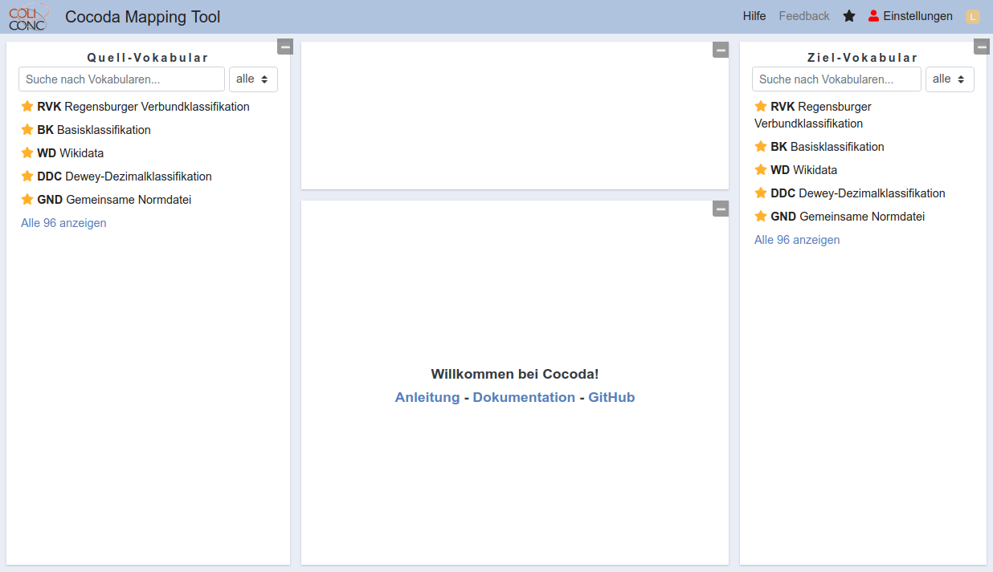

Slide 11
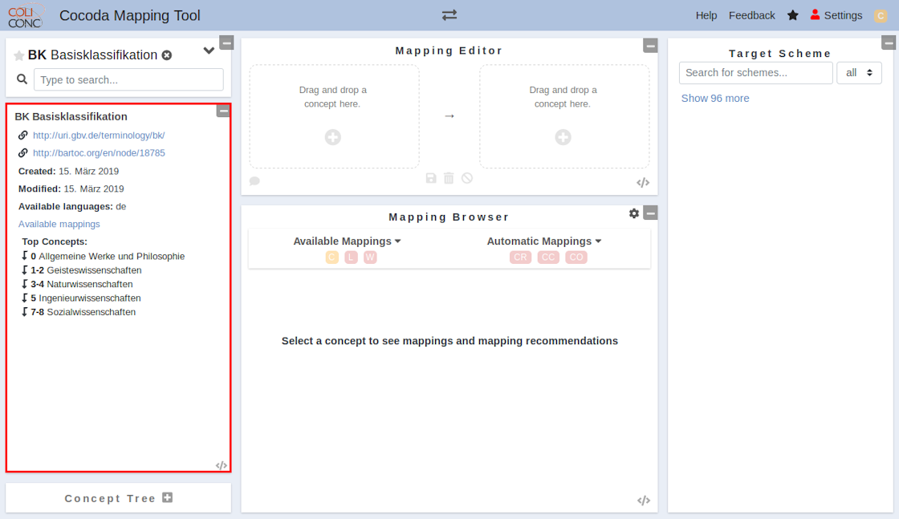

Slide 12
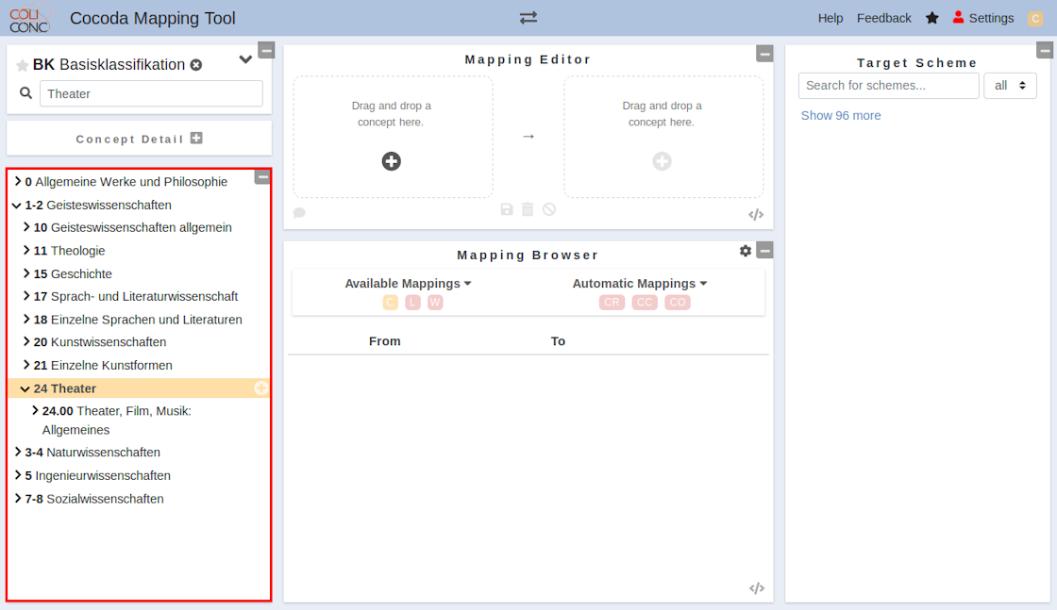

Slide 13
Mappings
Lokal gespeicherte Mappings
Zentral gespeicherte Mappings
  Gesammelte Konkordanzen
  Neu eingetragene Mappings
Mapping-Vorschläge
  Abgleich von Klassenbenennungen
  Katalog-Occurrences
  Weitere Algorithmen (ccmapper)

Slide 14
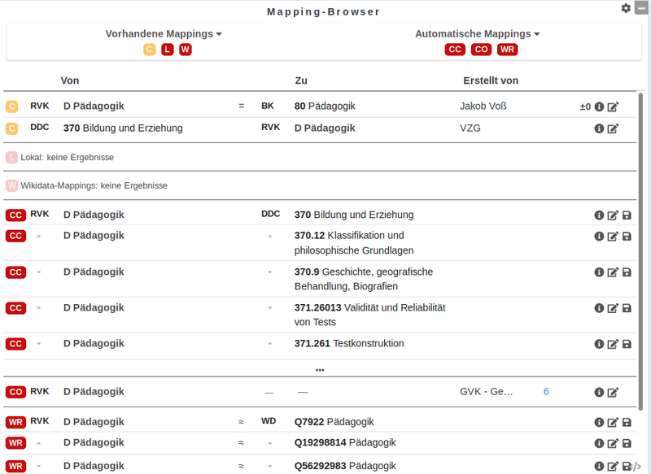

Slide 15
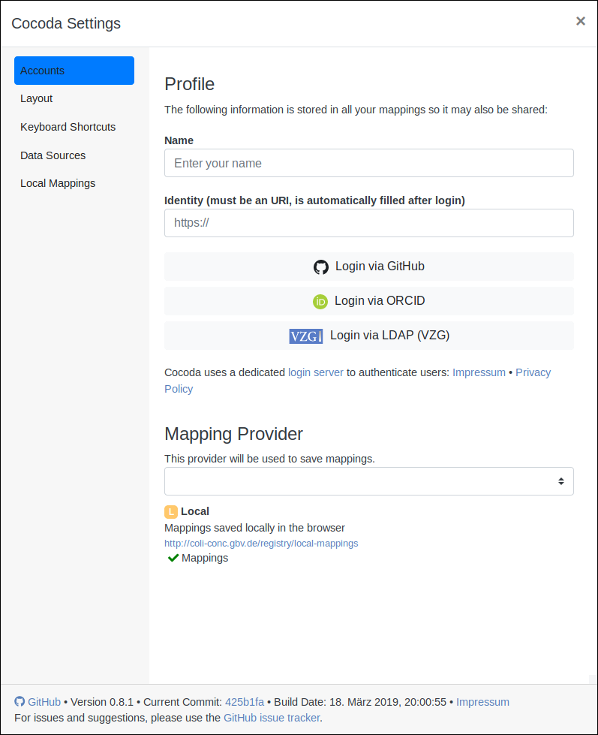

Slide 16
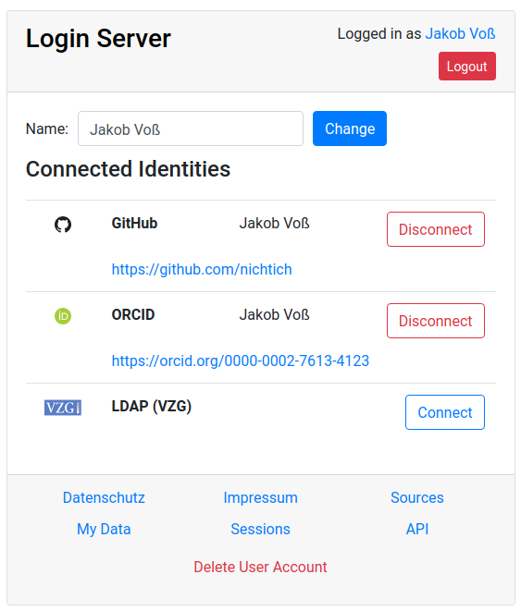

Slide 17
Weitere Werkzeuge

Slide 18
Excel
Daten sind einfach zu bearbeiten
Sehr fehleranfälliges Format (Validierung?)
Wir unterstützen CSV-Dateien (begrenzt)

Slide 19
ccmapper (pansoft)
Mapping-Tool für RVK → DDC
Weiterentwicklung von ccmapper-no
  Humord & Realfagstermer → DDC
Algorithmen für Mapping-Vorschläge
Eigenes Interface
Wir können Accounts zum Testen vergeben!

Slide 20
Digitaler Assistent (DA-3)
Werkzeug zur Unterstützung
der Sacherschließung
Verwendet bereits Konkordanzen
Anbindung an Cocoda angedacht

Slide 21
Ausblick

Slide 22
Nächste Schritte
Mapping-Übersichten und Statistiken
Integration weiterer KOS (u.A. Museumsvokabulare)
coli-ana (DDC-Zerlegung) und DDC-Number-Building
Regeln und Workflows für Qualitätsicherung

Slide 23
Probieren Sie Cocoda aus!
https://coli-conc.gbv.de/cocoda/app/
Kurzeinführung im Screencast
https://coli-conc.gbv.de/publications/

